Slide 1

Системы электронного документооборота (СЭД/ЭДО).
ЭДО - Directum
Выполнил Соколов Д.
Группа Ик-731
20.11.2025

Slide 2


Введение: мотивация к переходу на ЭДО
Бумажный документооборот: медленно, дорого, рискованно
Потери документов, ошибки, дублирование
Рост объёмов информации
Цели автоматизации: скорость, прозрачность, контроль, «без бумаги»
Notes:
Сегодня практически любая организация сталкивается с лавинообразным ростом объёма документов: приказы, договоры, счета, переписка, отчёты. При бумажном документообороте это приводит к целому набору проблем: документы теряются, дублируются, долго согласуются, сложно отследить, кто и когда внес изменения или принял решение.
Кроме того, бумага — это прямые расходы: печать, архивные помещения, курьеры, экспресс-доставка, а также косвенные издержки из-за затяжных согласований и ошибок при ручном вводе.
Переход на электронный документооборот позволяет решить эти проблемы: ускорить процессы согласования, сделать их прозрачными и управляемыми, обеспечить контроль сроков и соблюдение регламентов. Ключевая цель — построить по-настоящему «безбумажное делопроизводство», когда бумага используется только там, где этого строго требует закон или партнёры.

Slide 3
Определение ЭДО/СЭД и преимущества
ЭДО — обмен юридически значимыми документами в электронном виде
СЭД — система для управления жизненным циклом документов
Основные функции: создание, передача, согласование, подписание, хранение, поиск
Преимущества: прозрачность, скорость, удалённая работа, экономия
Notes:
Под электронным документооборотом (ЭДО) обычно понимают технологию обмена юридически значимыми документами между участниками в электронном виде с использованием электронной подписи и соблюдением требований законодательства.
Система электронного документооборота (СЭД) — это программный комплекс, который поддерживает полный жизненный цикл документа: от его создания и регистрации до согласования, утверждения, исполнения и архивного хранения. Такая система обеспечивает маршрутизацию документов по заданным бизнес-процессам, контроль сроков и автоматическую регистрацию всех действий.
К ключевым функциям СЭД/ЭДО относятся: создание и шаблонизация документов, их передача и рассылка, согласование и утверждение, подписание электронной подписью, хранение, поиск и формирование отчётности.
В результате организация получает прозрачность процессов, значительное сокращение сроков обработки документов, возможность полноценно работать удалённо, экономию на бумаге, печати и логистике, а также лучшее соблюдение регламентов и нормативных требований.

Slide 4


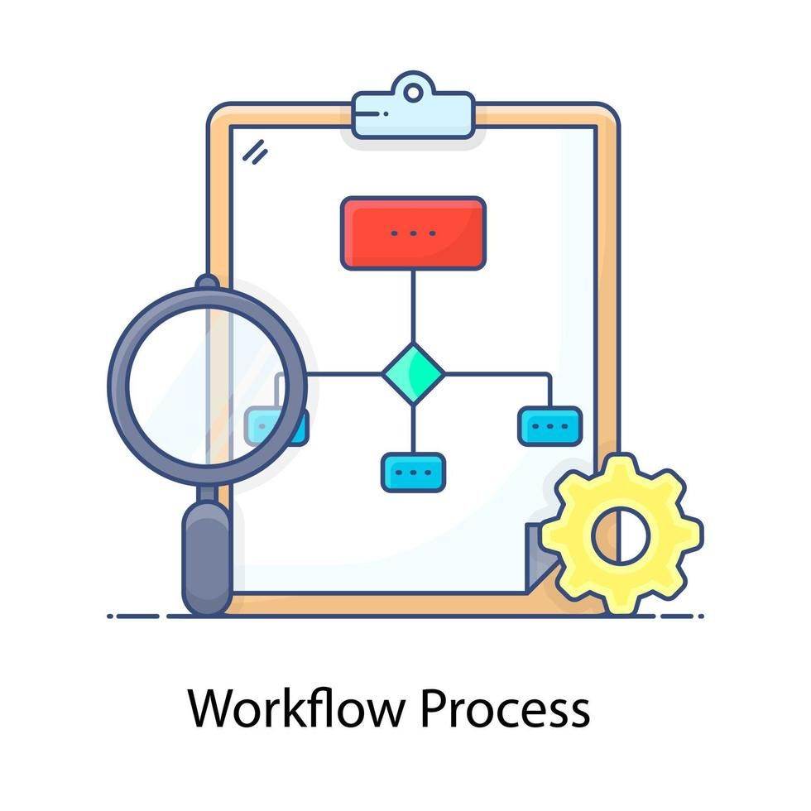
Основные понятия
Документ / электронный документ
Электронная подпись (ЭП)
Workflow (бизнес-процесс)
Разница: бумажный vs электронный документ
Notes:
Документ — это зафиксированная на материальном носителе информация с реквизитами, позволяющими её идентифицировать. Для электронного документа таким «носителем» выступает электронная форма представления данных в информационной системе. Юридическая сила электронного документа обеспечивается за счёт корректного использования электронной подписи и соблюдения требований законодательства.
Электронная подпись в соответствии с Федеральным законом №63-ФЗ бывает простой, усиленной неквалифицированной и усиленной квалифицированной. Усиленная квалифицированная подпись базируется на паре криптографических ключей и квалифицированном сертификате, выданном аккредитованным удостоверяющим центром, и при соблюдении условий признаётся аналогом собственноручной подписи.
Термин workflow обозначает маршрут и логику прохождения документа: кто его готовит, кто согласует, кто утверждает, какие проверки выполняются автоматически, какие действия выполняют сотрудники.
Главное отличие между бумажным и электронным документом в том, что бумага опирается на физический носитель и ручные операции, а электронный документ — на структурированные данные, электронную подпись и регламенты в СЭД. При этом, при соблюдении закона, электронный документ может иметь такую же юридическую силу, как бумажный.

Slide 5

Стандарты и законы, влияющие на СЭД
152-ФЗ «О персональных данных»
149-ФЗ «Об информации, информационных технологиях и о защите информации»
63-ФЗ «Об электронной подписи»
Другие акты и ГОСТы (архив, ЭДО, ИБ)
Notes:
Внедряя СЭД, важно учитывать нормативную базу.
Федеральный закон №152-ФЗ «О персональных данных» устанавливает требования к сбору, хранению, обработке и защите персональных данных. Организация обязана определить категории персональных данных, внедрить организационные и технические меры защиты, ограничить доступ и документировать процессы.
Федеральный закон №149-ФЗ «Об информации, информационных технологиях и о защите информации» описывает базовые понятия: информация, информационная система, информационные технологии, устанавливает общие принципы обращения с информацией и её защиты.
Федеральный закон №63-ФЗ «Об электронной подписи» регулирует применение электронной подписи, её виды, порядок выдачи сертификатов и условия признания электронных документов юридически значимыми.
Кроме того, на СЭД влияют отраслевые законы (например, о бухгалтерском учёте, госзакупках), а также государственные стандарты (ГОСТы) по делопроизводству, архивному хранению и информационной безопасности. Все эти требования необходимо учесть при выборе и внедрении системы.

Slide 6

Классификация СЭД / ECM
ЭД делопроизводства
Архивные системы
Workflow/BPM-системы
ECM-системы (Enterprise Content Management)
Основные отличия
Notes:
Системы электронного документооборота можно условно разделить на несколько классов.
СЭД делопроизводства ориентированы на классические задачи канцелярии: регистрация входящей/исходящей корреспонденции, резолюции, контроль исполнения поручений, работа с организационно-распорядительными документами.
Архивные системы фокусируются на долговременном хранении документов: описании дел, сроках хранения, регламентированных процедурах передачи в архив и уничтожения.
Workflow/BPM-системы ставят во главу угла построение и автоматизацию бизнес-процессов. Документы для них — лишь один из типов объектов; основной акцент на маршрутах, задачах и показателях эффективности процессов.
ECM-системы (Enterprise Content Management) объединяют функции СЭД, архива, workflow и управления неструктурированным контентом (файлы, медиа, электронная почта, web-контент), создавая единое информационное пространство компании.
Отличия между классами в глубине поддержки делопроизводства, развитости механизмов процессов, работе с разными типами контента и масштабе применения.

Slide 7
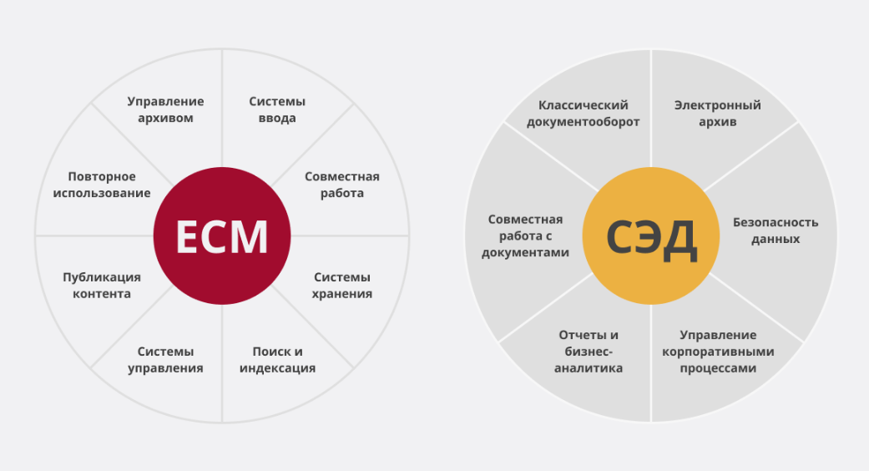
Функциональность СЭД vs ECM
СЭД — фокус на документах и делопроизводстве
ECM — управление всем корпоративным контентом
СЭД — более структурированные данные, регламенты
ECM — неструктурированный контент, комплексные задачи
Notes:
Классическая СЭД изначально создавалась для автоматизации делопроизводства: журнал регистрации, карточки документов, резолюции, маршруты согласования, контроль исполнения. Её модель данных обычно строго структурирована: есть тип документа, обязательные реквизиты, регламентированные маршруты.
ECM-система идёт дальше: к документам добавляются файлы разных форматов, почтовая переписка, медиа, записи встреч, веб-страницы, данные из других систем. Задача ECM — сформировать единое информационное пространство компании, где любой контент можно найти, связать с процессами и использовать в управлении бизнесом. Таким образом, СЭД лучше подходит для задач строгого делопроизводства и регламентированных процессов, а ECM — для комплексного управления знаниями и контентом, когда важно связать документы, задачи, проекты, сервисы и аналитику в единой платформе.

Slide 8

Этапы внедрения СЭД
Организация проекта и команда
Обследование и анализ процессов
Настройка и доработка системы
Обучение пользователей
Пилот и тиражирование
Notes:
Внедрение СЭД — это всегда проект, требующий планирования.
Организация проекта. Определяется заказчик, назначается руководитель проекта, создаётся рабочая группа, утверждаются цели, сроки и бюджет.
Обследование и анализ процессов. Изучаются текущие процессы делопроизводства, схемы согласования, существующие информационные системы. На этом этапе формируются требования к СЭД.
Настройка и доработка системы. Поставщик или внутренняя ИТ-команда настраивают типы документов, маршруты согласования, роли, интеграции с другими системами, разрабатывают недостающий функционал.
Обучение пользователей. Проводятся обучающие сессии, создаются инструкции и справочные материалы.
Пилотный проект. Запуск на ограниченной группе подразделений: отработка регламентов, исправление ошибок, корректировка настроек.
Тиражирование и сопровождение. Постепенное расширение использования системы на всю организацию и организация постоянной поддержки.
Последовательность этапов критична: пропуск качественного обследования или обучения серьёзно повышает риск неудачного внедрения.

Slide 9
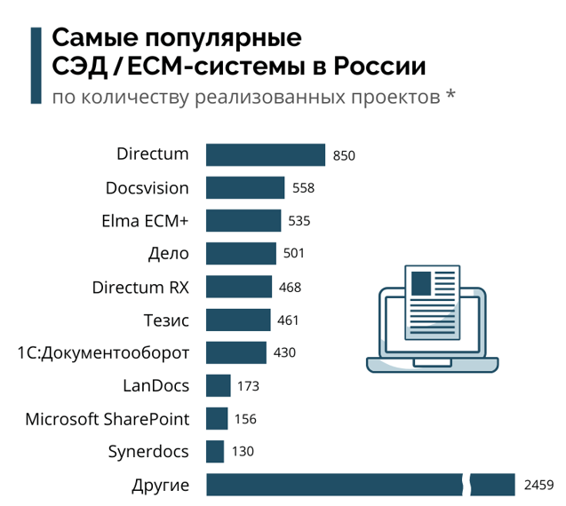
Российский рынок СЭД
Ключевые игроки: Directum, ELMA, Docsvision, ЭОС, 1С:Документооборот, СЭД «ДЕЛО», ТЕЗИС и др.
Рост рынка и цифровизация
Тренды: импортозамещение, облако, ECM-подход
Notes:
Российский рынок систем электронного документооборота и ECM развивается уже не первый десяток лет и сегодня представляет собой зрелый сегмент ИТ-рынка. По данным аналитики, в 2023–2024 годах рынок СЭД/ECM в России вырос примерно на 15% и достиг объёма порядка 90–100 млрд рублей.
Среди ключевых поставщиков можно выделить такие решения, как Directum, ELMA365, Docsvision, продукты компании ЭОС, 1С:Документооборот, СЭД «ДЕЛО», ТЕЗИС, TESSA и ряд других. Крупные корпорации часто строят комплексные экосистемы на базе ELMA365, Directum и Docsvision, государственные структуры активно используют СЭД «ДЕЛО», ТЕЗИС, решения ЭОС и другие отечественные продукты.
Основные тенденции: импортозамещение (сокращение доли зарубежных платформ), активный переход к облачным и гибридным моделям, рост интереса к интеллектуальным сервисам (распознавание, классификация, аналитика), а также смещение фокуса от «простой» СЭД к полноценным ECM-платформам.

Slide 10

Технологические тренды
Облачные СЭД: + быстрый старт, − риски ИБ и локализации данных
Интеграция чат-ботов и ИИ
Блокчейн / неизменяемые журналы для доверия к документам
Notes:
Первый важный тренд — облачные СЭД и ECM. Облако даёт быстрый старт, отсутствие затрат на собственную инфраструктуру и гибкое масштабирование. Однако организация должна учитывать риски: требования к локализации персональных данных в России, требования 152-ФЗ и 149-ФЗ к защите информации, а также вопросы интеграции с внутренними системами.
Второй тренд — интеграция чат-ботов и искусственного интеллекта. Современные СЭД уже умеют автоматически классифицировать документы, извлекать реквизиты из сканов, подсказывать исполнителям следующие действия, формировать черновики документов и отчётов. Это сокращает ручной труд и снижает вероятность ошибок.
Третий тренд — применение блокчейн-подходов или неизменяемых журналов событий, которые обеспечивают повышенное доверие к истории изменений документов: невозможно незаметно «подчищать» архив или менять согласованные решения. Это важно для отраслей, где ключевую роль играет доказательная база и соответствие требованиям регуляторов.

Slide 11

Выбранная СЭД — Directum
Directum / Directum RX — ECM-класс
Поддержка полного жизненного цикла документов
Модули для процессов, кадров, проектов, сервисов
Лидерство на российском рынке
Notes:
В качестве целевой системы выбрана Directum (актуальный флагман — Directum RX). Это ECM-система с встроенными интеллектуальными сервисами для автоматизации процессов и управления корпоративным контентом.
Экосистема Directum включает продукты для управления документами, сервисами, кадровыми процессами, проектами и стратегией компании, образуя единую платформу для управления деятельностью организации.
По данным отраслевых рейтингов и обзоров, Directum RX входит в число ведущих российских систем электронного документооборота. В отдельных рейтингах продукт занимает одно из первых мест по совокупности функциональности, масштабу внедрений и востребованности у крупных заказчиков.
Таким образом, Directum можно отнести к зрелым решениям ECM-класса, которые подходят для построения комплексной корпоративной системы управления документами и процессами.

Slide 12

Directum — преимущества
Готовые модули и интеграции (1С, кадровые процессы, договоры, архив и др.)
Удобный интерфейс и развитый workflow
AI-сервисы (распознавание, классификация, подсказки)
Поддержка СМК, ИБ и нормативных требований
Notes:
Среди ключевых преимуществ Directum можно выделить следующее.
Во-первых, наличие широкой линейки готовых модулей: делопроизводство, договорная работа, управление поручениями, электронный архив, кадровые документы, управление сервисами и проектами. Есть типовые интеграции с 1С, другими учетными системами и корпоративными порталами, что снижает стоимость и сроки внедрения.
Во-вторых, система предлагает развитый механизм бизнес-процессов и удобный интерфейс для пользователей: работа через web-клиент, мобильные приложения, возможность настроить рабочее место под роль и задачи пользователя.
В-третьих, Directum RX содержит встроенные интеллектуальные сервисы: распознавание и классификация документов, автоматическое заполнение реквизитов, подсказки по маршруту согласования, аналитика по процессам.
Наконец, платформа учитывает требования по информационной безопасности и качеству: поддерживаются механизмы разграничения доступа, работа с электронными подписями, ведение аудита, а также поддержка процессов СМК и соответствия требованиям законодательства в области защиты информации и персональных данных.

Slide 13

Directum — недостатки
Высокая стоимость лицензий и внедрения
Сложность настройки и доработки
Требовательность к ИТ-команде и инфраструктуре
Notes:
Наряду с преимуществами, у Directum есть и важные ограничения, которые нужно учитывать при выборе.
Во-первых, это относительно высокая стоимость: лицензий, внедрения, доработок и последующей поддержки. Для небольших организаций это может быть критичным фактором, особенно при сравнении с более простыми облачными решениями.
Во-вторых, система обладает высокой гибкостью и настраиваемостью, но это оборачивается сложностью конфигурации. Практически всегда требуется участие квалифицированных аналитиков и разработчиков, а также время на отладку маршрутов, ролей и интеграций.
В-третьих, для эффективной эксплуатации Directum необходима зрелая ИТ-служба и соответствующая инфраструктура (серверы, резервирование, отказоустойчивость, средства ИБ). Без этого сложно обеспечить требуемую доступность и безопасность системы.
Эти недостатки не отменяют достоинств решения, но задают определённый «порог входа», который нужно оценить при обосновании выбора.

Slide 14

Обоснование внедрения Directum
Отечественный продукт, соответствие требованиям законодательства
Поддержка «безбумажного делопроизводства» и ЭДО
Масштабируемость и расширяемость
Единая платформа для документов и процессов
Notes:
Выбор Directum оправдан рядом факторов.
Во-первых, это локальный продукт, развиваемый российским вендором, что важно в условиях импортозамещения и необходимости соответствовать требованиям по защите информации и локализации персональных данных.
Во-вторых, Directum обеспечивает полноценное «безбумажное делопроизводство»: от регистрации корреспонденции и внутренних документов до договоров, кадровых процессов и ЭДО с контрагентами, с использованием квалифицированной электронной подписи в соответствии с 63-ФЗ.
В-третьих, платформа масштабируема: её можно внедрить в отдельном подразделении и постепенно расширять на всю организацию, добавляя новые модули и интеграции.
Наконец, Directum выступает единой платформой для управления документами, задачами, сервисами, проектами и показателями. Это позволяет выстроить сквозные процессы и обеспечить прозрачную управленческую отчётность, что повышает обоснованность инвестиций во внедрение именно этой системы.

Slide 15
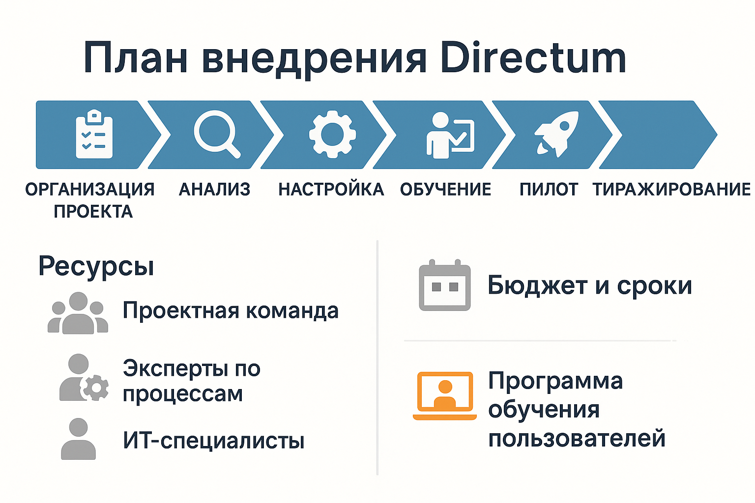
План внедрения Directum
Notes:
План внедрения Directum во многом повторяет общий план внедрения СЭД, но с учётом особенностей платформы.
Организация проекта. Формируется проектный офис, включающий представителей бизнеса, делопроизводства, ИТ и, при необходимости, службы безопасности. Определяются целевые показатели проекта (сроки согласования, доля электронных документов и т. д.).
Обследование и анализ. Проводится детальное описание текущих процессов, выделяются типовые сценарии (делопроизводство, договоры, кадровые процессы, архив), формируются требования к конфигурации Directum.
Настройка и разработка. На этом этапе настраиваются типы документов, карточки, маршруты, права доступа, интеграции с 1С и другими системами, разрабатываются необходимые доработки.
Обучение пользователей и администраторов. Проводятся тренинги, создаются учебные материалы, «горячая линия» на период запуска.
Пилотный запуск. Ограниченный круг подразделений начинает работать в системе; собирается обратная связь, вносятся корректировки.
Тиражирование и сопровождение. Расширение использования на всю организацию, настройка регулярной поддержки и развития решения.
Важно заранее заложить в бюджет не только внедрение, но и последующее развитие и поддержку, а также план обучения новых сотрудников.

Slide 16


Результаты и эффекты
Сокращение сроков согласования и исполнения
Повышение ответственности и прозрачности
Улучшение контроля и качества процессов
Снижение затрат на бумагу, печать и хранение
Notes:
Ожидаемые эффекты от внедрения Directum можно разделить на количественные и качественные.
К количественным относят сокращение сроков согласования документов (часто в 2–3 раза), уменьшение времени поиска нужной информации, снижение затрат на бумагу, печать, курьерскую доставку и архивные площади.
К качественным — повышение прозрачности и управляемости процессов: руководители видят статус каждой задачи и документа, могут оперативно выявлять «узкие места» и перераспределять нагрузку.
Кроме того, система повышает ответственность сотрудников за исполнение поручений: все действия фиксируются, есть контроль сроков и отчётность.
Наконец, повышается качество процессов: за счёт шаблонов, регламентированных маршрутов и автоматических проверок снижается количество ошибок и несоответствий требованиям законодательства и внутренним стандартам.

Slide 17
Заключение
ЭДО и СЭД — ключевой элемент цифровизации
ECM-подход расширяет работу с контентом и процессами
Directum — зрелая платформа для «безбумажного офиса»
Важно соблюсти этапы внедрения и вовлечь пользователей
Notes:
Подводя итог, можно сказать, что электронный документооборот и системы СЭД сегодня являются обязательным элементом цифровой трансформации организации. Они позволяют перейти от хаотичного бумажного оборота к управляемым, прозрачным и контролируемым процессам работы с информацией.
ECM-подход делает следующий шаг: объединяет документы, задачи, сервисы и знания в единой платформе, поддерживающей стратегическое управление и развитие компании.
Выбор в пользу Directum как отечественной ECM-платформы даёт возможность выстроить «безбумажное делопроизводство», обеспечить соблюдение требований законодательства и подготовить базу для дальнейшей цифровизации бизнес-процессов.
Ключевыми факторами успеха будут: качественное обследование, продуманная архитектура решения, поэтапное внедрение, устойчивое проектное управление и активное вовлечение пользователей на всех стадиях проекта.

Slide 18
Спасибо за внимание!

